Slide 1
Изучаем кабардинский язык
Занятие №52

Slide 2
4 тип спряжения глаголов
1. По 4 типу спрягаются только переходные глаголы. Исключение составляет непереходный глагол и1эн.
2. В 3-м лице ед. числа настоящего времени глаголы имеют личный префикс е-, а в других временах префикс и-.
3. В 3-м лице мн. числа во всех временах глаголы имеют одинаковый личный префикс – я-.
4. При спряжении глаголов, которые начинаются с глухих согласных, личные префиксы 1, 2 лица прошедшего и будущего времен обоих чисел – глухие.
5. При спряжении глаголов, которые начинаются со звонких согласных, личные префиксы 1, 2 лица прошедшего и будущего времен обоих чисел – звонкие.

Slide 3
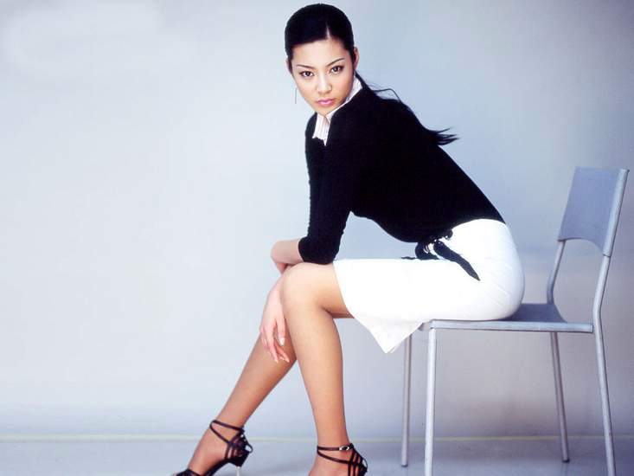
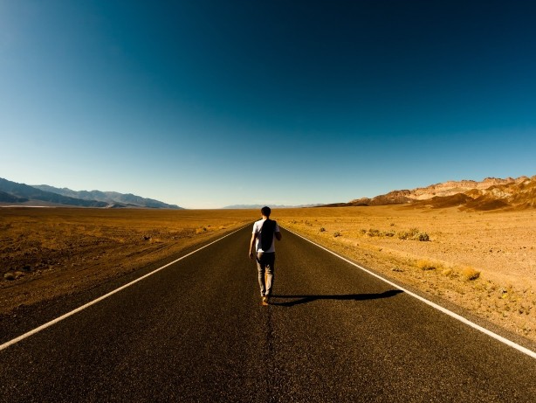

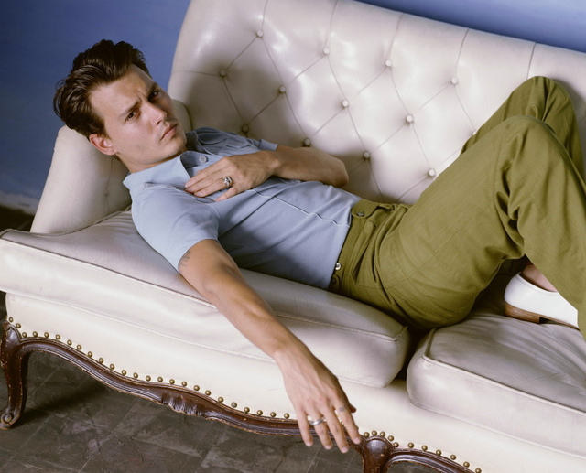
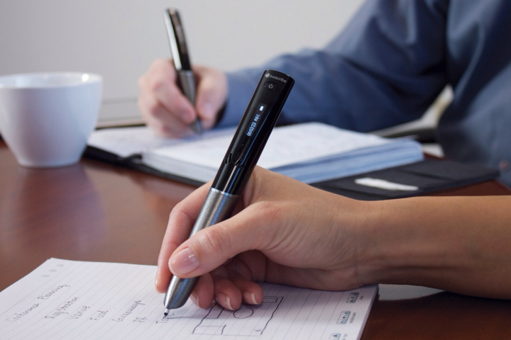
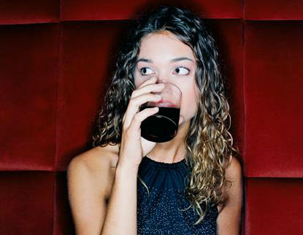
Хэт сыт ищ1эр?

Slide 4
Восстановите отсутствующие глаголы
Единственное число
1 лицо | 2 лицо | 3 лицо
шхын сопщэф1 | шхын … | шхын епщэф1
чашкэхэр … | чашкэхэр уотхьэщ1 | чашкэхэр етхьэщ1
щ1алэр согъак1уэ | щ1алэр уогъак1уэ | щ1алэр …
Множественное число
доклад дотх | доклад фотх | доклад …
лэкъум … | лэкъум фошх | лэкъум яшх
паркыр догъэкъабзэ | паркыр … | паркыр ягъэкъабзэ

Slide 5
Образуйте глаголы в других временах
Сожьыщ1
Уопщэф1
Ешх
Додж
Фотхьэщ1
Ягъэкъабзэ
Зжьыщ1ащ, зжьыщ1ынущ.
Упщэф1ащ, упщэф1ынущ
Ищхащ, ишхынущ
Дджащ, дджынущ
Фтхьэщ1ащ, фтхьэщ1ынущ
Ягъэкъэбзащ, ягъэкъэбзэнущ

Slide 6
Псалъэухахэр и1эн глаголымк1э нэвгъэсыж
Сэ тхылъ куэд …
Уэ ныбжьэгъу куэд …
Абы шыпхъуит1 …
Дэ школыщ1э …
Фэ жыг хадэ …
Абыхэм унэщ1э …

Slide 7
Псалъэщ1эхэр зыдогъащ1э
гъэдэхэн
гъэкъэбзэн
гъэхуэбэн
гъэщэбэн
перех. 1) украшать, украсить кого-что-л.; 2) считать красивым кого-что-л.
перех. чистить, очищать, очистить кого-что-л. от чего-л.
перех. 1) греть, обогревать, обогреть кого-что-л.; 2) разогревать, разогреть, подогревать, подогреть что-л.; 3) утеплять, утеплить что-л.
перех. 1) размягчать, размягчить;
фэр гъэщэбэн размягчить кожу;
2) разрыхлять, разрыхлить что-л.;
щIыр гъэщэбэн разрыхлять землю;
3) перен. смягчать, смягчить, ослаблять, ослабить что-л. (напр. наказание, боль)

Slide 8
Адыгэбзэк1э зэвдзэк1.
Мы украшаем наш офис.
Моя сестра разогрела еду.
Мои коллеги прибрали в кабинете.
Ты хорошо обогрела комнату.
Я с братом разрыхлял землю.
Мать размягчила хлеб для ребенка.

Slide 9
Фыкъеджэ, адэк1э пыфщэ.
Сэ согъэдахэ, уэ …, абы …,
Сэ согъэхуабэ, уэ …, абы …,
Дэ хадэр догъэкъабзэ, фэ …
Дэ щ1ыр догъэщабэ, фэри …

Slide 10


